Slide 1
A víz világnapja
Készítette:
Zsoldi Lajos

Slide 2
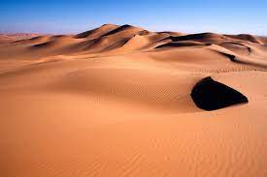
„Hogy értsd, egy pohár víz mit ér,
Ahhoz hőség kell ahhoz sivatag kell.”
Sztevanovity Dusán

Slide 3
1992-ben Rio de Janeiroban elhatározták márc.22-én lesz a víz világnapja
Földünk 72,5 % víz borítja amelyből 2,5 % az édesvíz és ebből is jelentős része az Antarktiszon van
Egy felnőtt ember 60 %-a víz míg egy csecsemőé 70%
Víz nélkül csak pár napig bírjuk ki

Slide 4
Egy felnőtt napi vízfogyasztása átlagosan 1,5-2 liter míg egy gyereké 1-1,2 liter
A víz az egyetlen dolog a Földön ami mindhárom formában létezik
A víz a legnagyobb kincsünk vigyáznunk kell rá
A víz az elmúlt években sokat fogyott a globális felmelegedés miatt

Slide 5
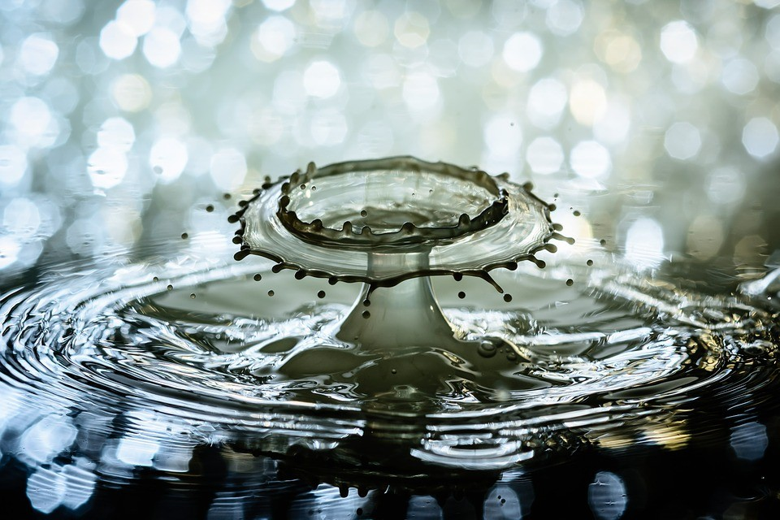
Ne felejtsük el hogy a víz a legnagyobb kincsünk, vigyáznunk kell rá!

Slide 6
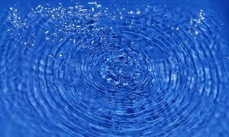
Köszönöm a figyelmet

